Slide 1
Severní Evropa Z_119_Evropa_Severní Evropa
Registrační číslo projektu: CZ.1.07/1.1.38/02.0025
Název projektu: Modernizace výuky na ZŠ Slušovice, Fryšták, Kašava a Velehrad
Tento projekt je spolufinancován z Evropského sociálního fondu a státního rozpočtu České republiky.
Autor: Mgr. Jana Kalandrová
Škola: Základní škola Fryšták, okres Zlín

Slide 2
Anotace:
Digitální učební materiál je určen k seznámení žáků s regionem severní Evropa.
Materiál představuje region na severu evropského kontinentu.
Je určen pro předmět zeměpis, 7. ročník.
Tento materiál vznikl jako doplňující materiál k učebnici: Demek, J., Mališ, I., Zeměpis 7 pro základní školu – Zeměpis světadílů. 1. vyd. Praha: SPN, 2008, ISBN 978-80-7235-383-5

Slide 3
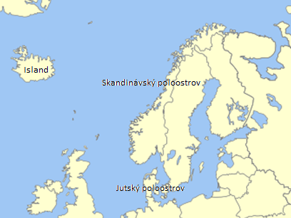
Poloha
Skandinávský poloostrov
Jutský poloostrov
Ostrov Island

Slide 4
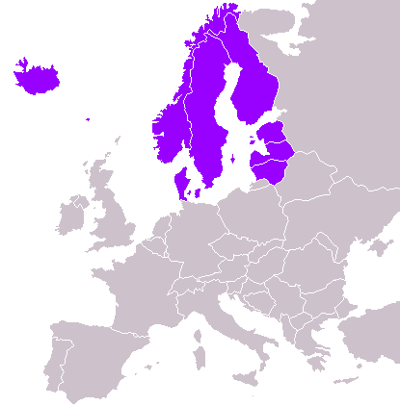
Státy
Švédsko
Island
Finsko
Norsko
Dánsko
Estonsko
Lotyšsko
Litva

Slide 5
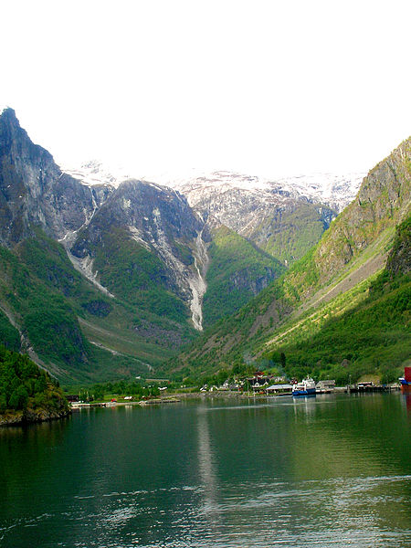
Povrch
Ovlivněn činností pevninského ledovce
Fjordy, ledovcová jezera
Sopečná činnost
Island
Skandinávské pohoří
Nížiny
Co je fjord?
Vyhledej v mapě názvy islandských sopek.
Fjord v Norsku

Slide 6
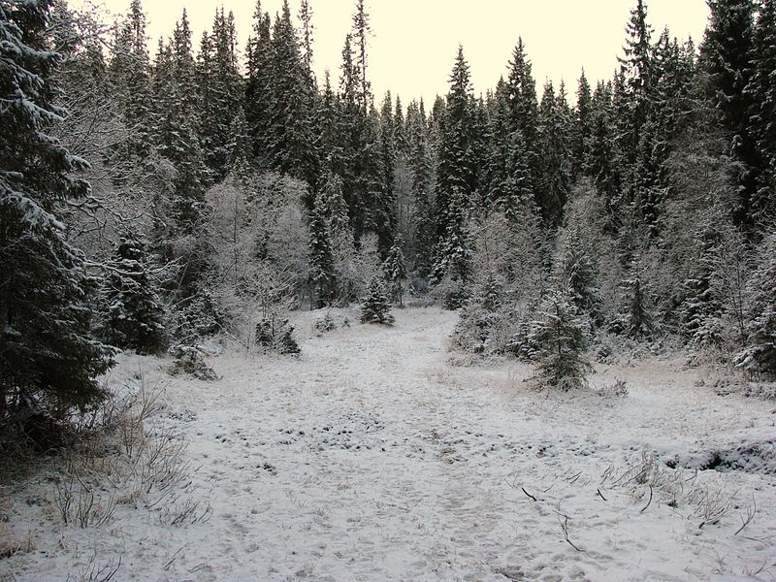
Podnebí
Chladné podnebí
Rozhraní mírného a studeného teplotního pásu
JZ území ovlivňován Severoatlantským proudem
Zima v Norsku

Slide 7
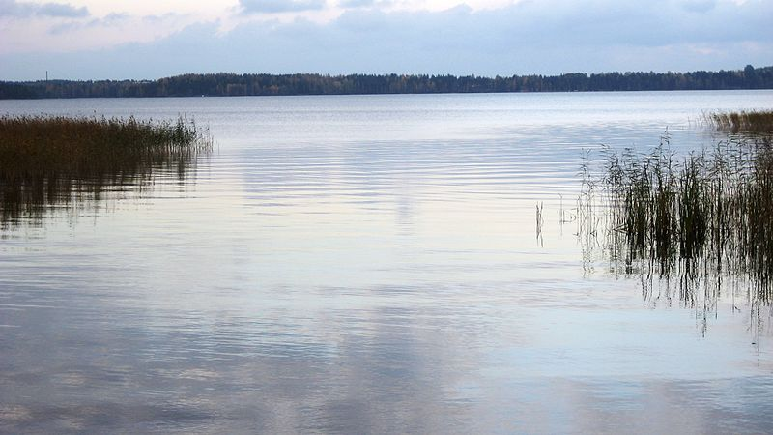
Vodstvo
Krátké řeky s velkým spádem
Vodní elektrárny
Ledovcová jezera Vänern, Vättern, Inari, Oulu, Saimaa
Jezero Saimaa ve Finsku

Slide 8
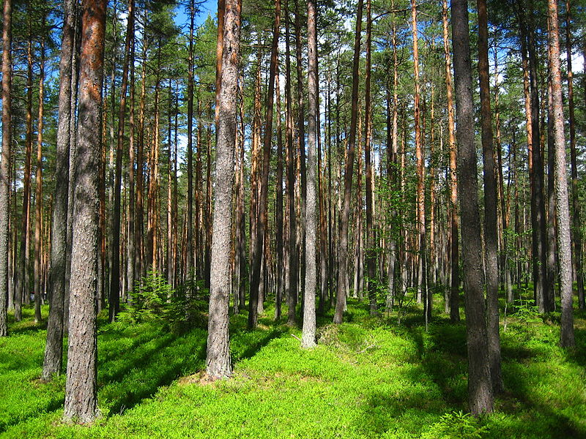
Rostlinstvo
Tajga – jehličnaté lesy
Finsko, Švédsko, Norsko
Tundra
Island
Ostatní státy zalesněny málo
Finská tajga

Slide 9
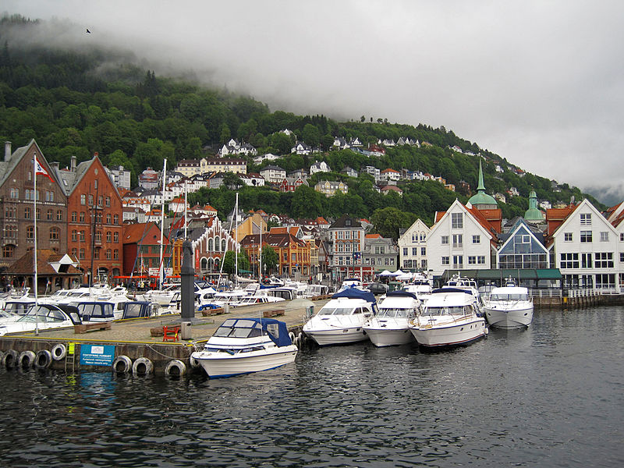
Obyvatelstvo
Nízká hustota zalidnění
Nerovnoměrné osídlení
Vysoká životní úroveň
Germánská, ugrofinská a baltická jazyková skupina
Bergen v Norsku

Slide 10
Vikingové
Předkové obyvatel severní Evropy
Výborní mořeplavci, dobyvatelé
Dosáhli i břehů Islandu, Grónska a amerického kontinentu
Loď Vikingů v muzeu

Slide 11
Jaká je zeměpisná poloha severního polárního kruhu?
65,5° s. š.
23,5° s. š.
66,5° s. š.
66,5° z. d.
?
?
?
?

Slide 12
Severoatlantský proud je …
Studený
Teplý
?
?

Slide 13
Jaký druh elektráren ve Skandinávii převládá?
Tepelné
Jaderné
Větrné
Vodní
?
?
?
?

Slide 14
Co je tajga?
Severský jehličnatý les
Bezlesá krajina
Neúrodná pouštní krajina
Travnatá oblast mírného pásu
?
?
?
?

Slide 15
☺

Slide 16
Použité zdroje
Blank Map of Europe -w boundaries.svg. In: Wikipedia: the free encyclopedia [online]. San Francisco (CA): Wikimedia Foundation, 2001-, 19. 6. 2008, 01:33 [cit. 2012-12-20]. Dostupné z: http://commons.wikimedia.org/wiki/File:Blank_Map_of_Europe_-w_boundaries.svg?uselang=cs
Northern-Europe-map.png. In: Wikipedia: the free encyclopedia [online]. San Francisco (CA): Wikimedia Foundation, 2001-, 31. 1. 2005, 05:45 [cit. 2012-12-20]. Dostupné z: http://commons.wikimedia.org/wiki/File:Northern-Europe-map.png?uselang=cs
Norwegesch Fjordlanschaft (5) (2006).jpg. In: Wikipedia: the free encyclopedia [online]. San Francisco (CA): Wikimedia Foundation, 2001-, 18. 7. 2011, 19:52 [cit. 2012-12-20]. Dostupné z: http://commons.wikimedia.org/wiki/File:Norwegesch_Fjordlanschaft_(5)_(2006).jpg?uselang=cs
Winter-boreal-forest-Trondheim.jpg. In: Wikipedia: the free encyclopedia [online]. San Francisco (CA): Wikimedia Foundation, 2001-, 13. 8. 2011, 21:43 [cit. 2012-12-20]. Dostupné z: http://commons.wikimedia.org/wiki/File:Winter-boreal-forest-Trondheim.jpg?uselang=cs
Lake Saimaa morning.jpg. In: Wikipedia: the free encyclopedia [online]. San Francisco (CA): Wikimedia Foundation, 2001-, 11:49, 9 December 2007 [cit. 2012-12-20]. Dostupné z: http://commons.wikimedia.org/wiki/File:Lake_Saimaa_morning.jpg

Slide 17
Použité zdroje
Tuoretta kangasmetsää kesällä.jpg. In: Wikipedia: the free encyclopedia [online]. San Francisco (CA): Wikimedia Foundation, 2001-, 14. 11. 2008, 16:37 [cit. 2012-12-20]. Dostupné z: http://commons.wikimedia.org/wiki/File:Tuoretta_kangasmets%C3%A4%C3%A4_kes%C3%A4ll%C3%A4.jpg?uselang=cs
Bergen (3).jpg. In: Wikipedia: the free encyclopedia [online]. San Francisco (CA): Wikimedia Foundation, 2001-, 9. 9. 2012, 10:17 [cit. 2012-12-20]. Dostupné z: http://commons.wikimedia.org/wiki/File:Bergen_(3).jpg?uselang=cs
Exhibition in Viking Ship Museum, Oslo 01. In: Wikipedia: the free encyclopedia [online]. San Francisco (CA): Wikimedia Foundation, 2001-, 1. 9. 2007 [cit. 2014-09-22]. Dostupné z: http://commons.wikimedia.org/wiki/File:Exhibition_in_Viking_Ship_Museum,_Oslo_01.jpg

